Slide 1
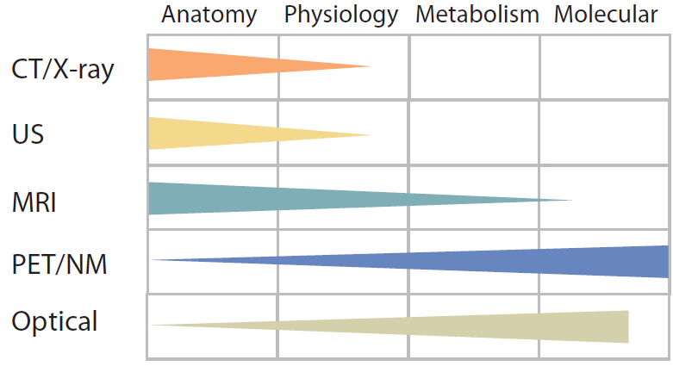
Orvosi leképező eljárások
Forrás: „What is Nuclear Medicine?” (SNM)

